Slide 1
МБДОУ Итатский детский сад №1 «Гусельки»
Образовательная деятельность
В старшей –подготовительной группе по физическому развитию
«Путешествие в страну
дорожных знаков»

Slide 2
Цель: продолжение обучения детей
правилам безопасного поведения на
дорогах, закрепление умений играть
в игры, эстафеты, соблюдая правила игры.

Slide 3
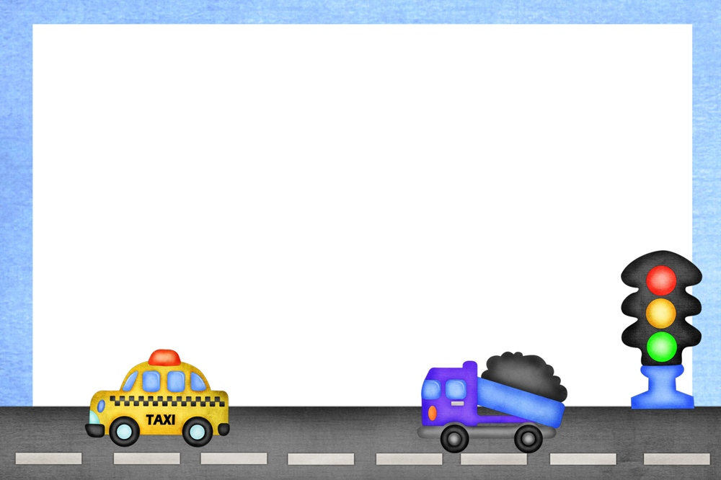
Задачи:
Образовательные
Создать условия, в которых дети
могут реализовать накопленный
двигательный опыт в играх по Правилам
Дорожного Движения

Slide 4
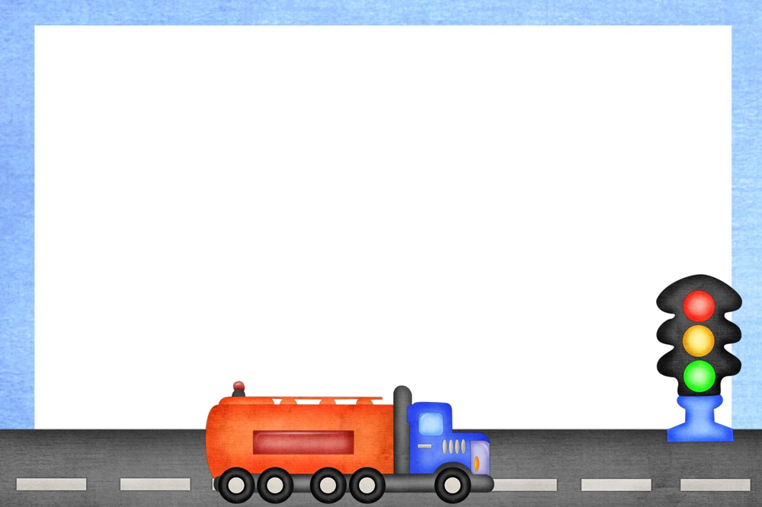
Развивающие
Побуждать детей к активному участию
в соревновательных упражнениях, максимальному
проявлению каждым ребенком своих возможностей.
Закрепить двигательные умения, полученные на
физкультурных занятиях

Slide 5
Воспитательные
Воспитывать у детей чувства радости и удовольствия от своих успехов, успехов своей команды.

Slide 6
Интеграция образовательных областей:
«Физическое развитие»,
«Познавательное развитие»,
«Речевое развитие»,
«Художественно-эстетическое развитие»,
«Музыкальное».

Slide 7
Предшествующая работа:
*Чтение художественной литературы
Беседы
Рассматривание иллюстраций
Дидактические игры по ПДД
Конструирование улицы, домов, машин
Наблюдения
Целевая прогулка
Сюжетно-ролевая игра

Slide 8
Работа с родителями:
все родители приобрели спортивную форму для детей
Для родителей создан стенд по ПДД,
папки раскладушки. памятки о ПДД.

Slide 9
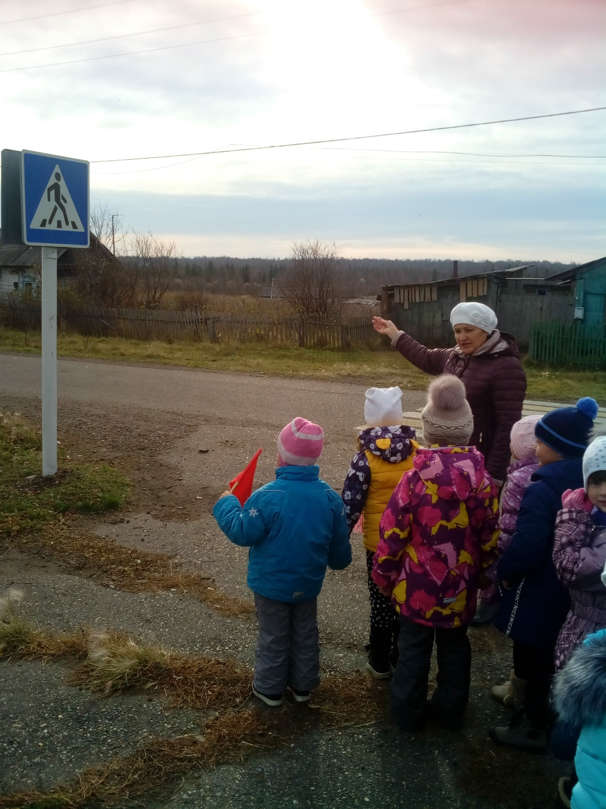
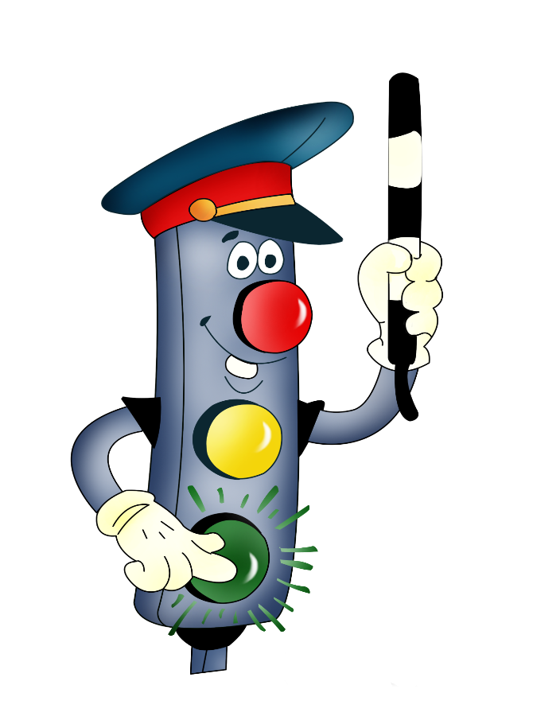
Целевая прогулка
Здесь наземный переход, Ходит целый день народ. Ты, водитель, не грусти, Пешехода пропусти!

Slide 10
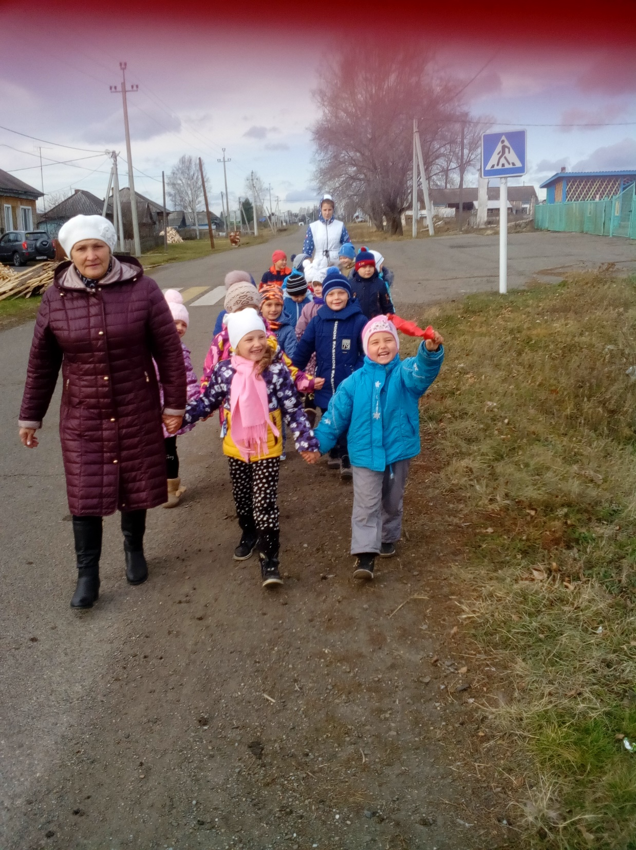
Целевая прогулка
по улице поселка

Slide 11
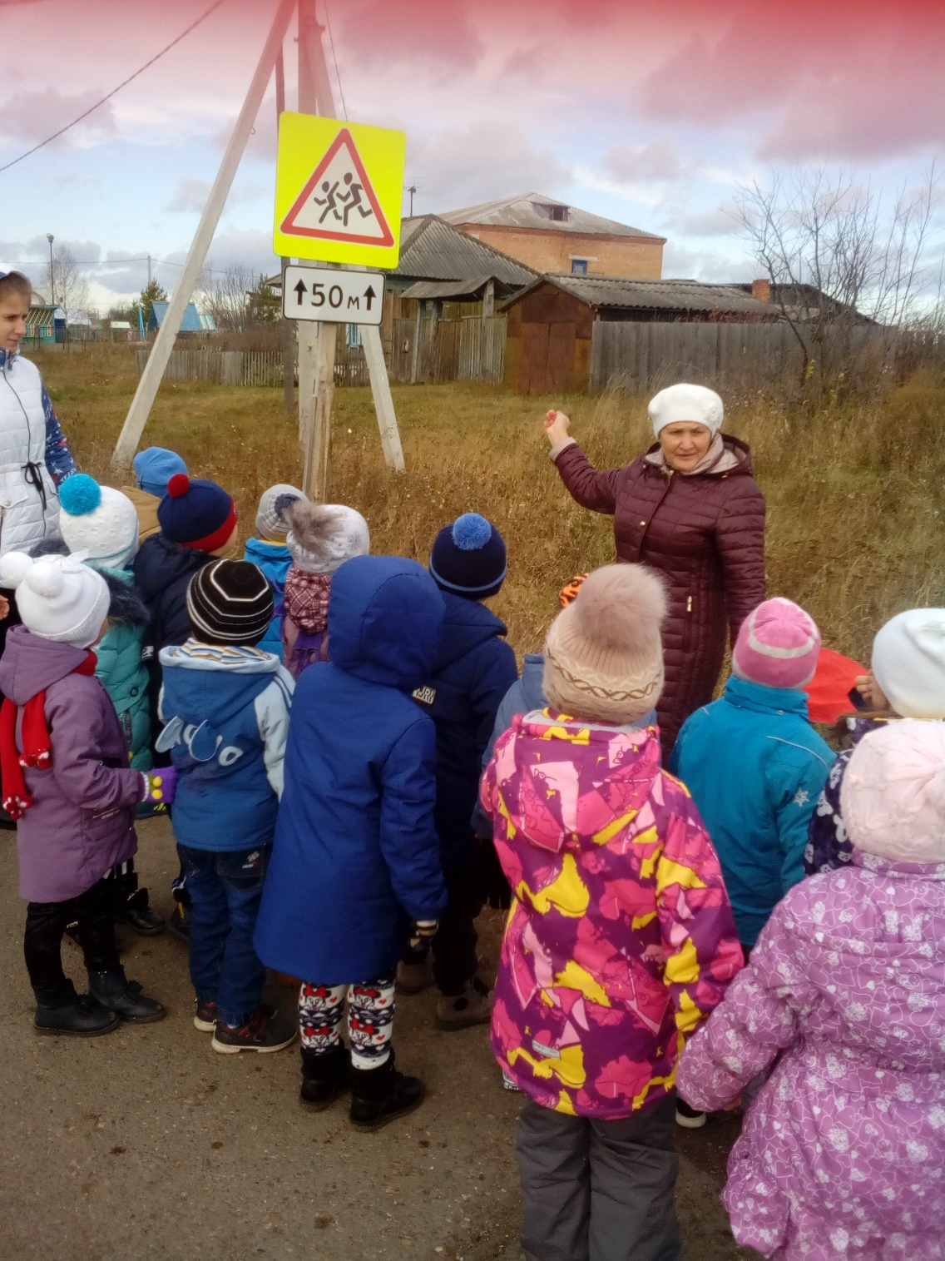
Посреди дороги дети, Мы всегда за них в ответе. Чтоб не плакал их родитель, Будь внимательней, водитель!

Slide 12
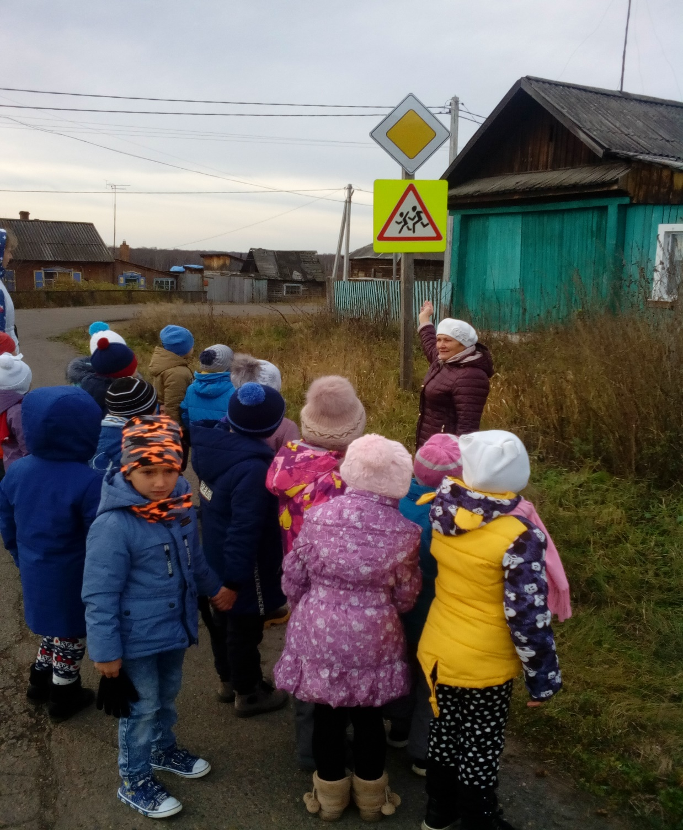
Вот он знак, каких немного: Это главная дорога! Если едешь ты по ней, Всех становишься главней, И тебе, как будто Богу, Уступают все дорогу!

Slide 13
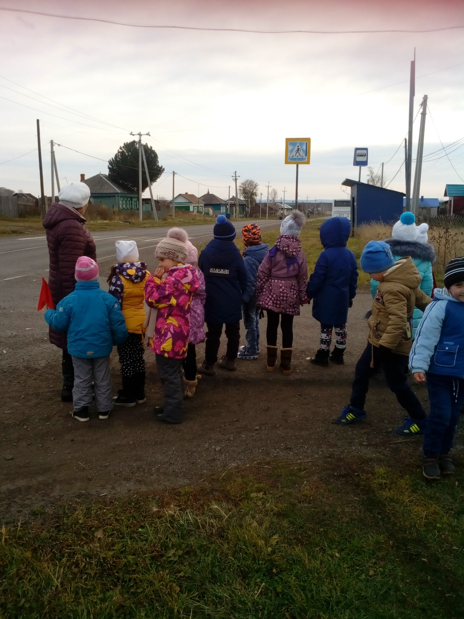
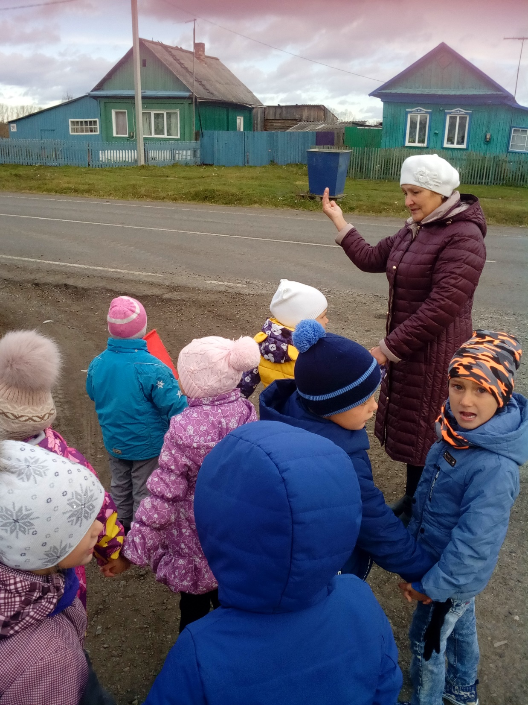

Slide 14
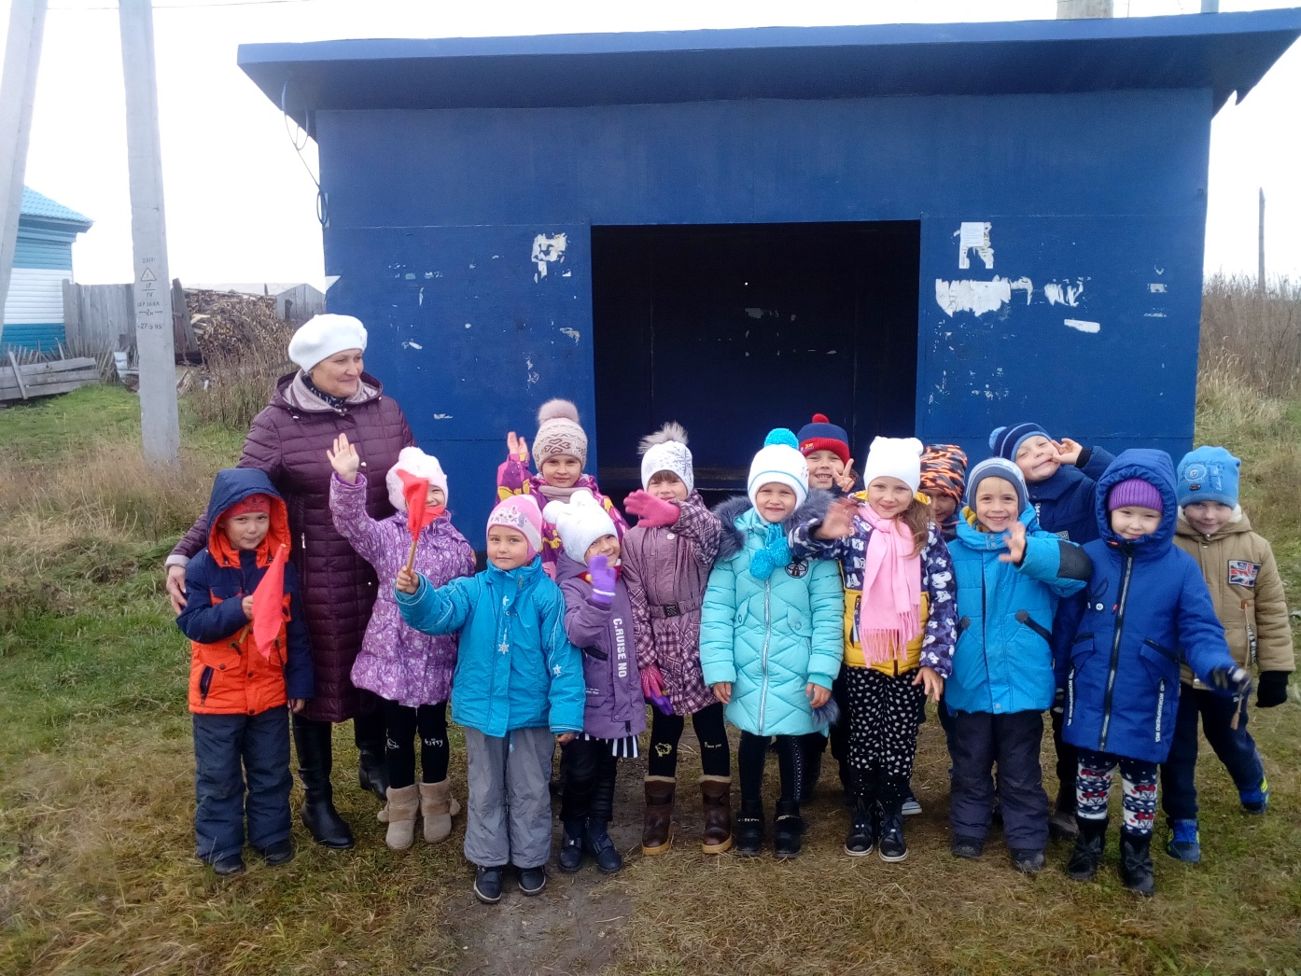
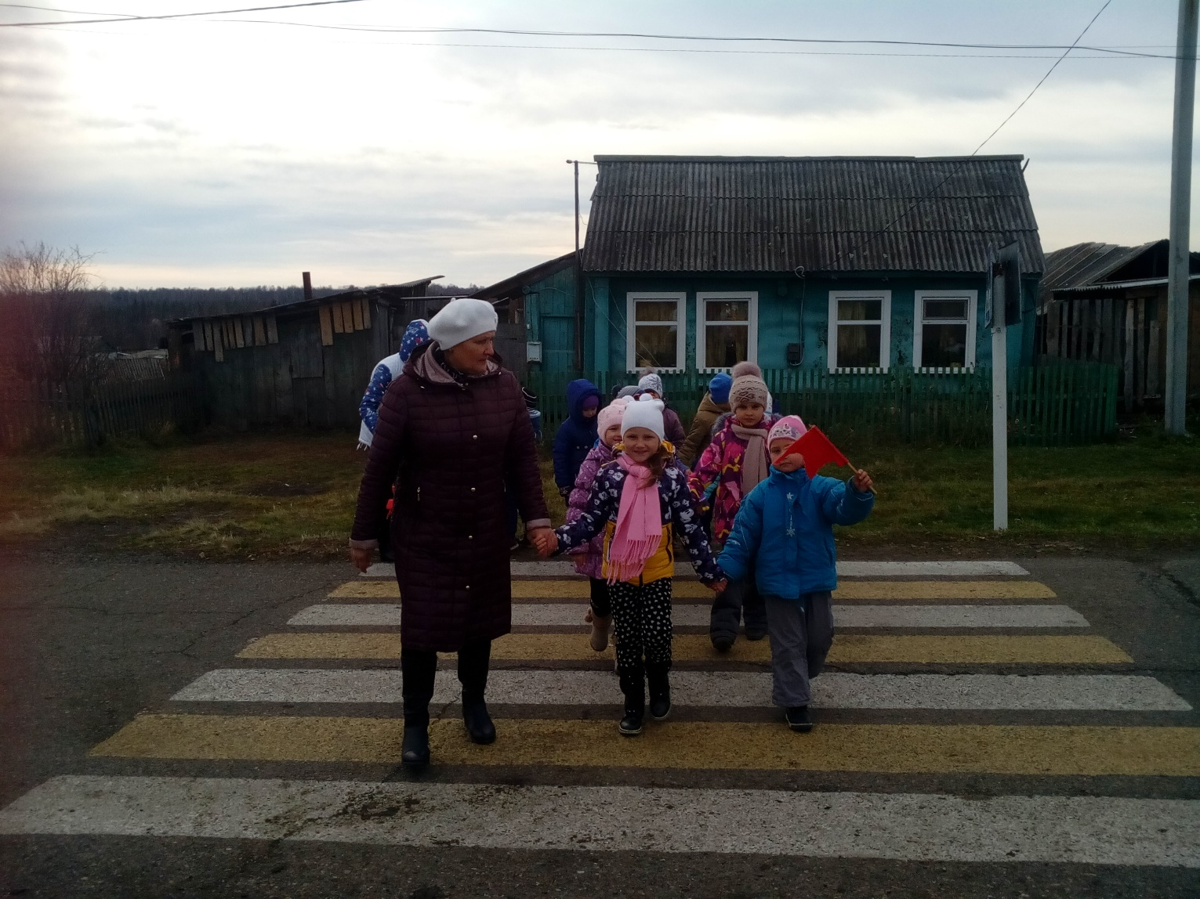
В этом месте пешеход Терпеливо транспорт ждет. Он пешком устал шагать, Хочет пассажиром стать.

Slide 15
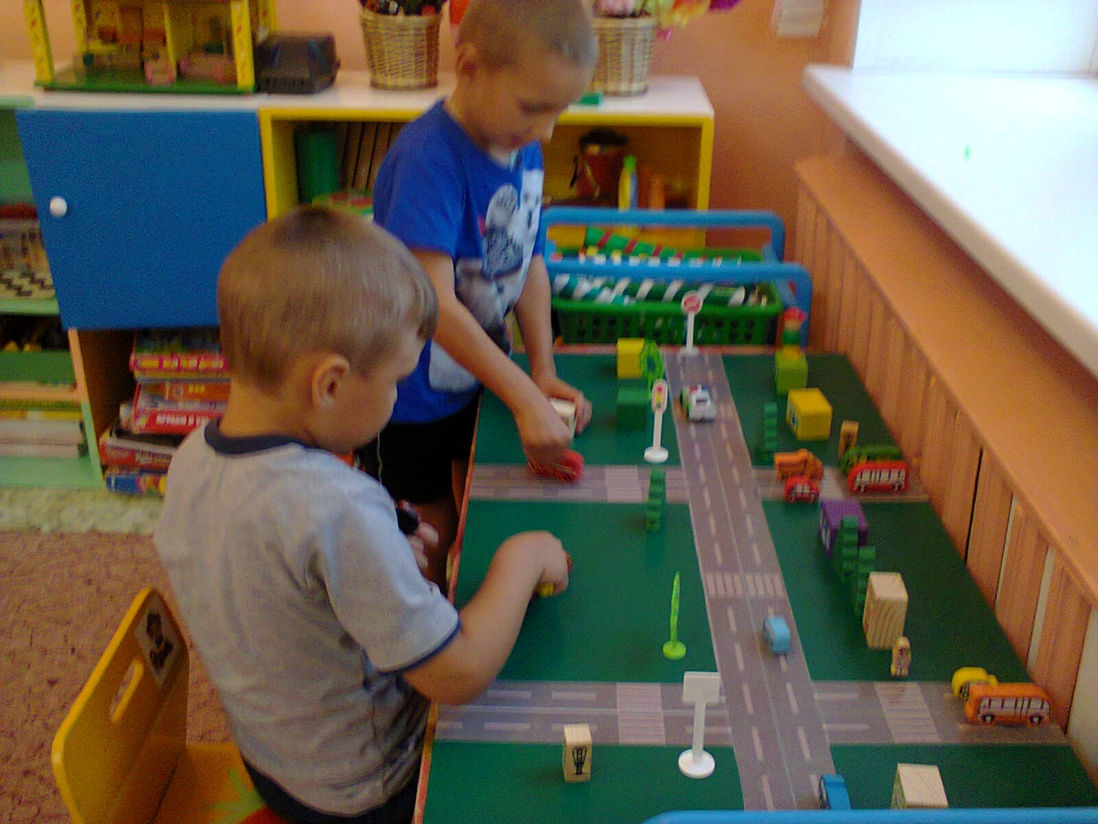
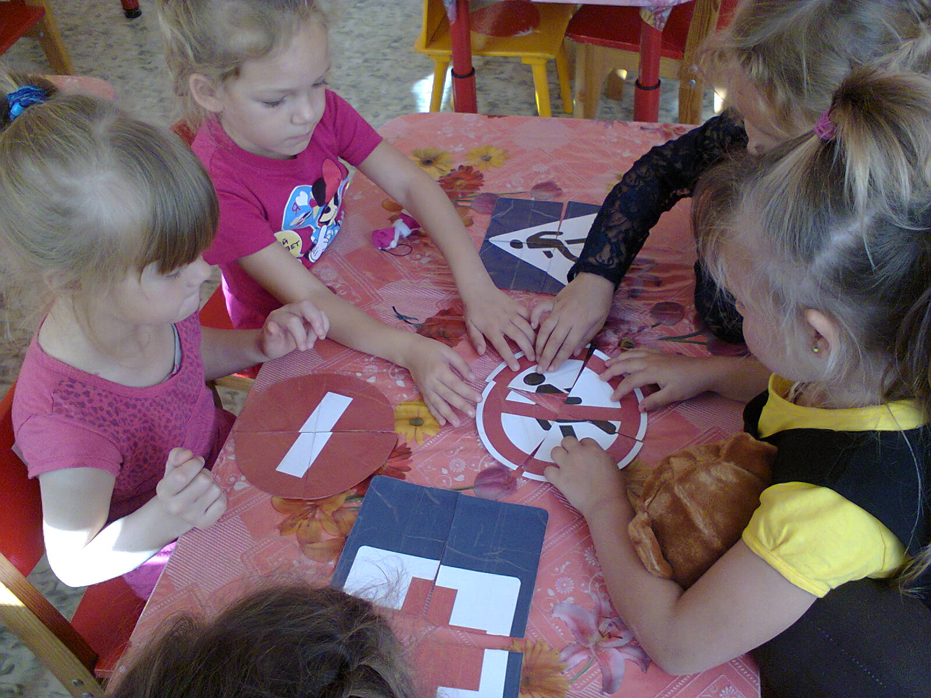
Игры с макетом улицы
Дидактические игры

Slide 16
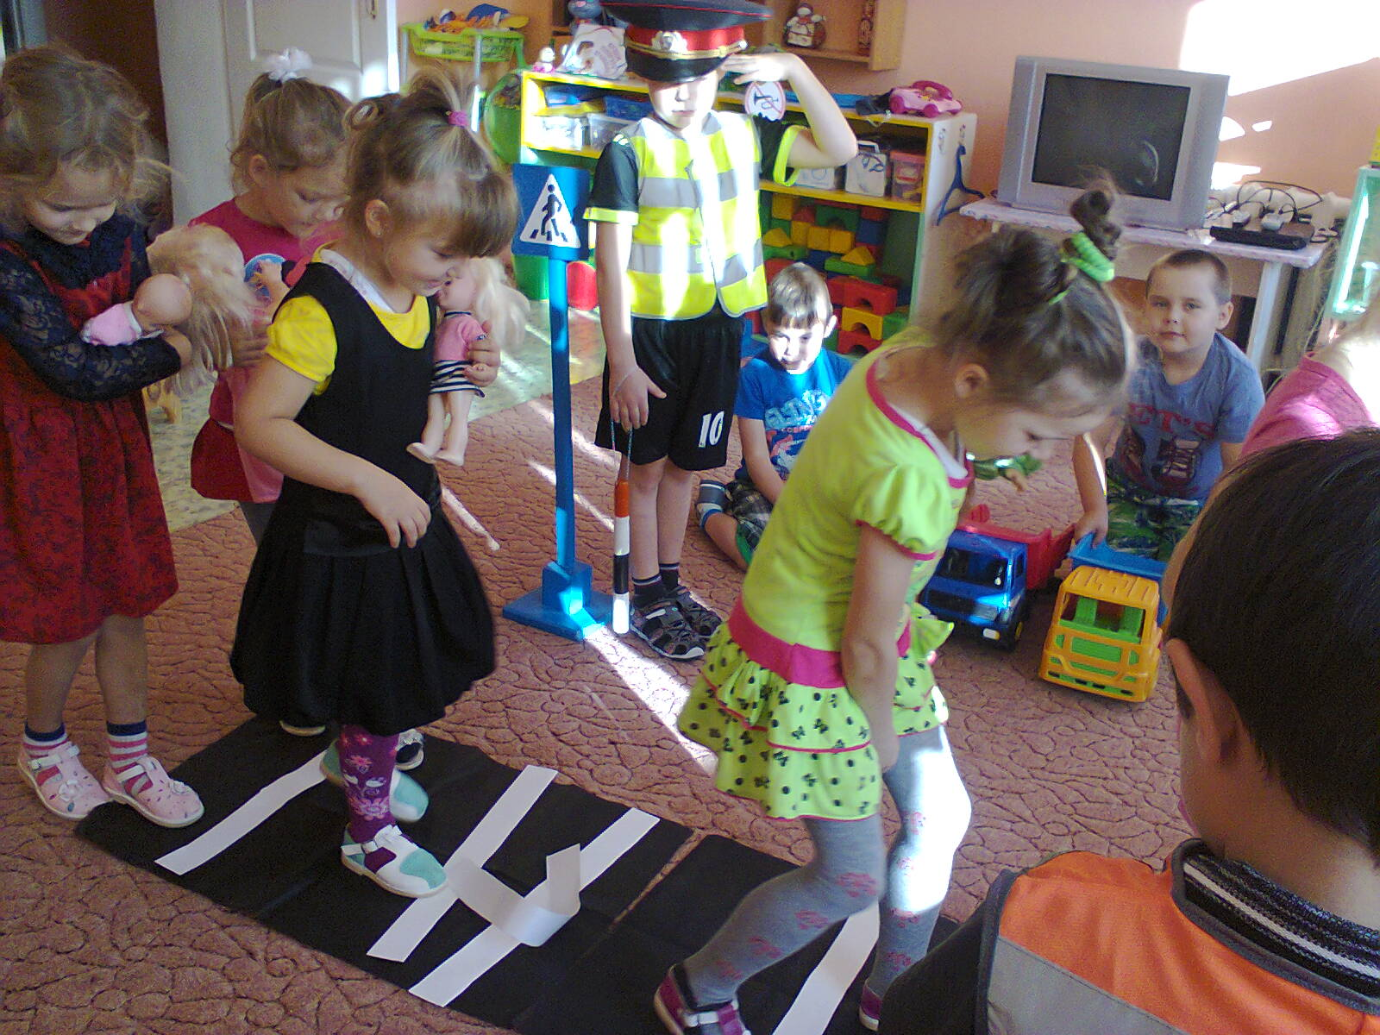
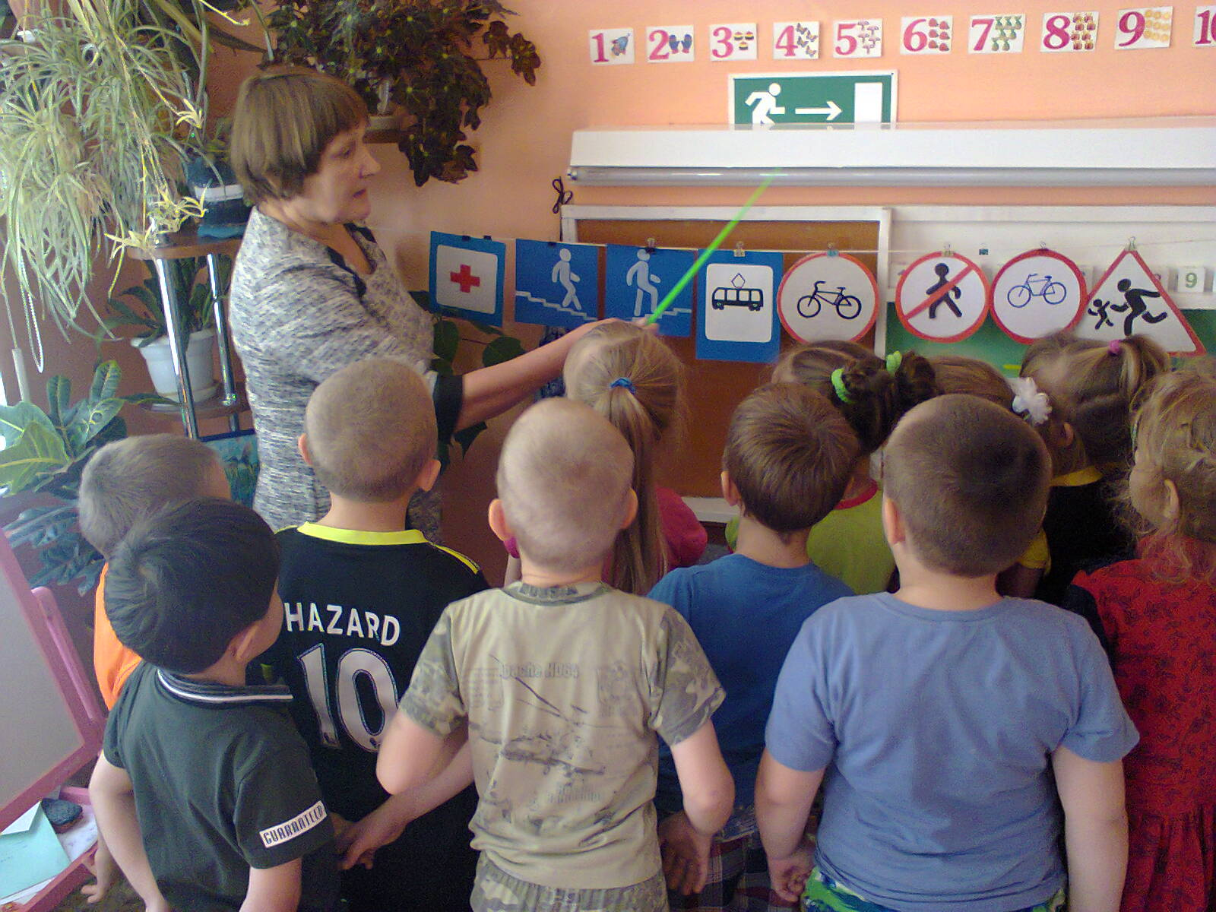
Сюжетно ролевая игра
По ПДД
Изучаем дорожные знаки

Slide 17
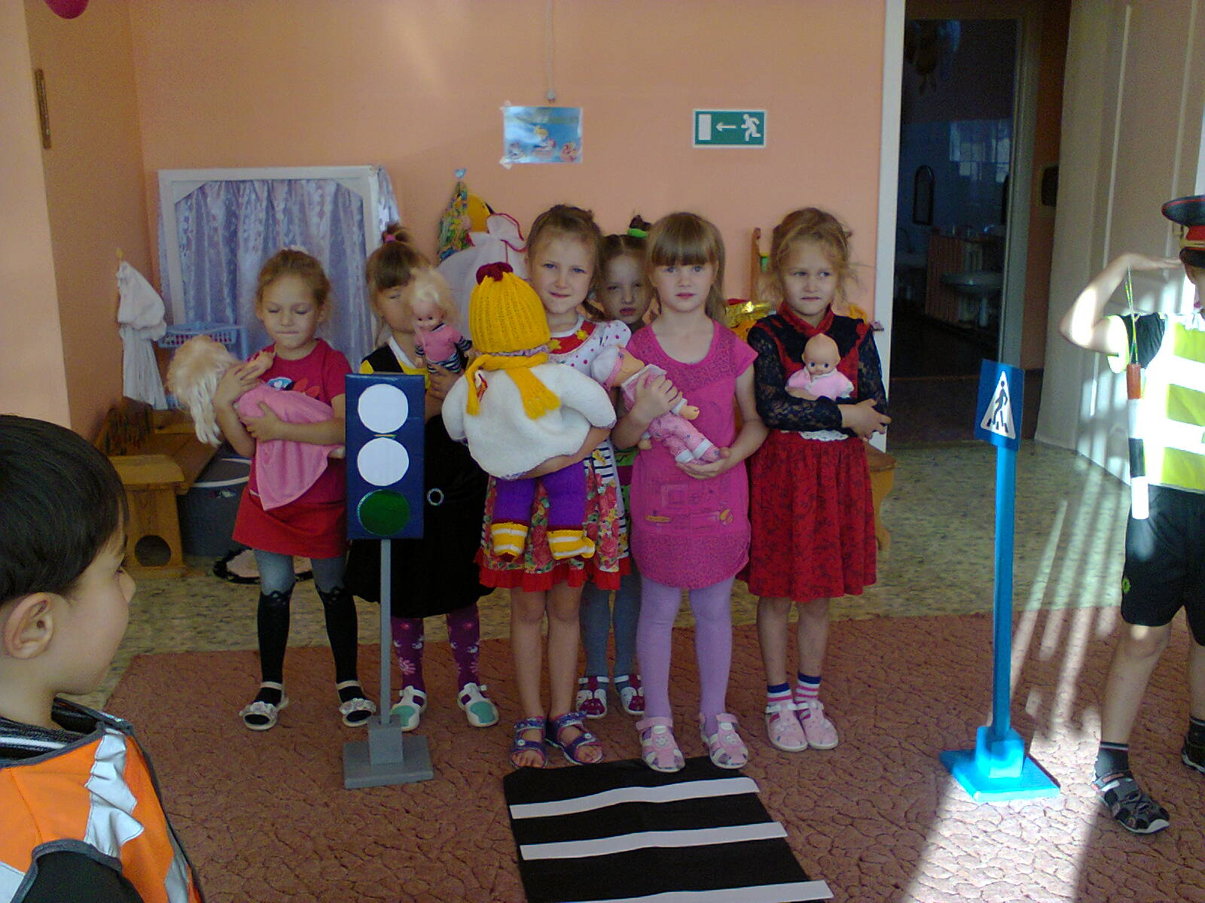
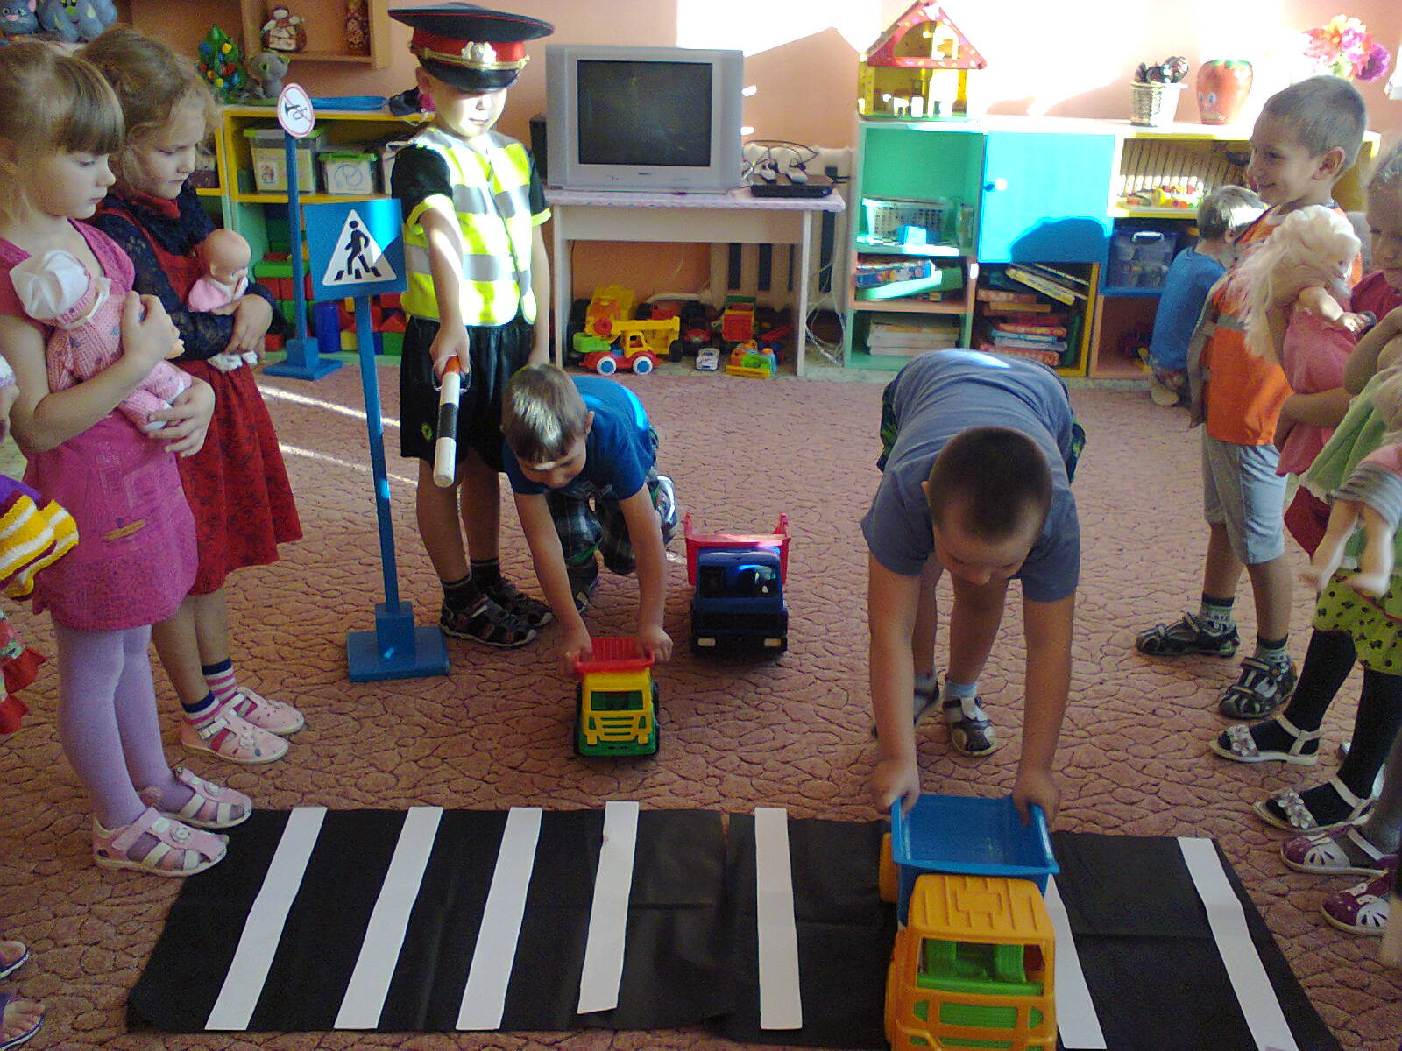
Сюжетно-ролевая игра по ПДД

Slide 18
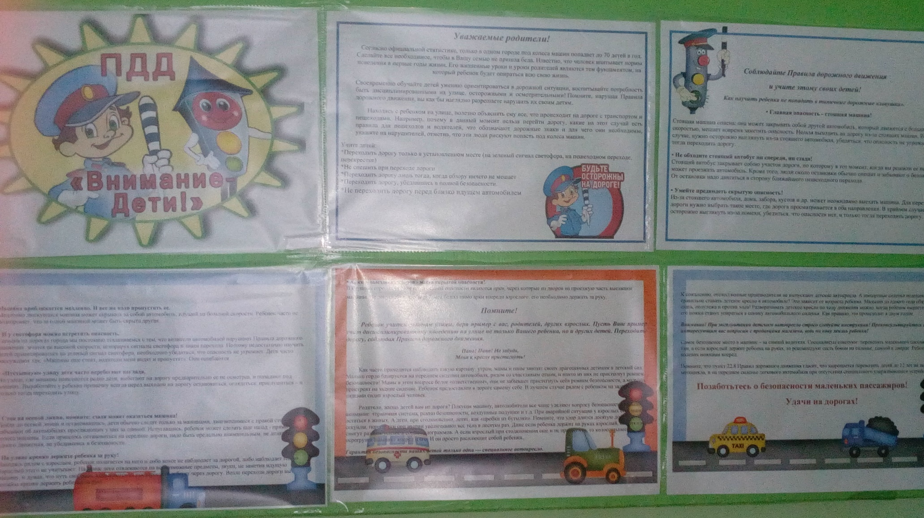
Оформление стенда для родителей,
папок раскладушек

Slide 19
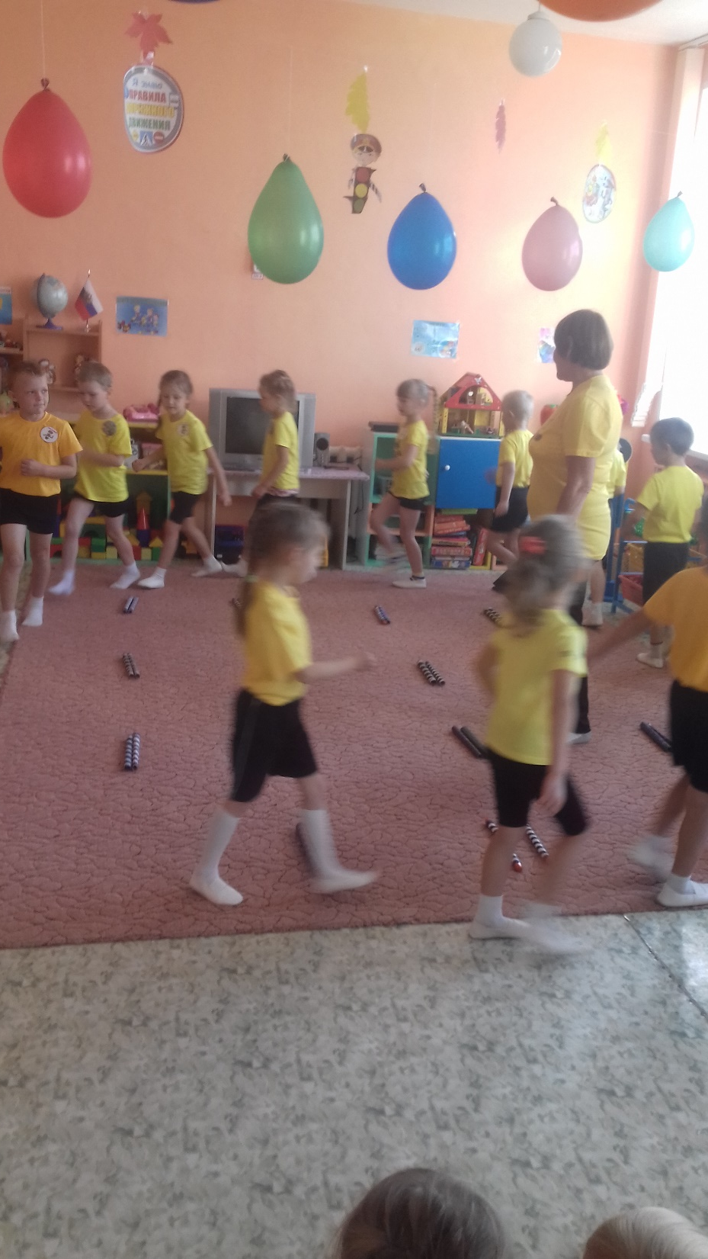
Образовательная деятельность по физическому развитию «Путешествие в страну дорожных знаков»
Ходьба
в колонне
по одному

Slide 20
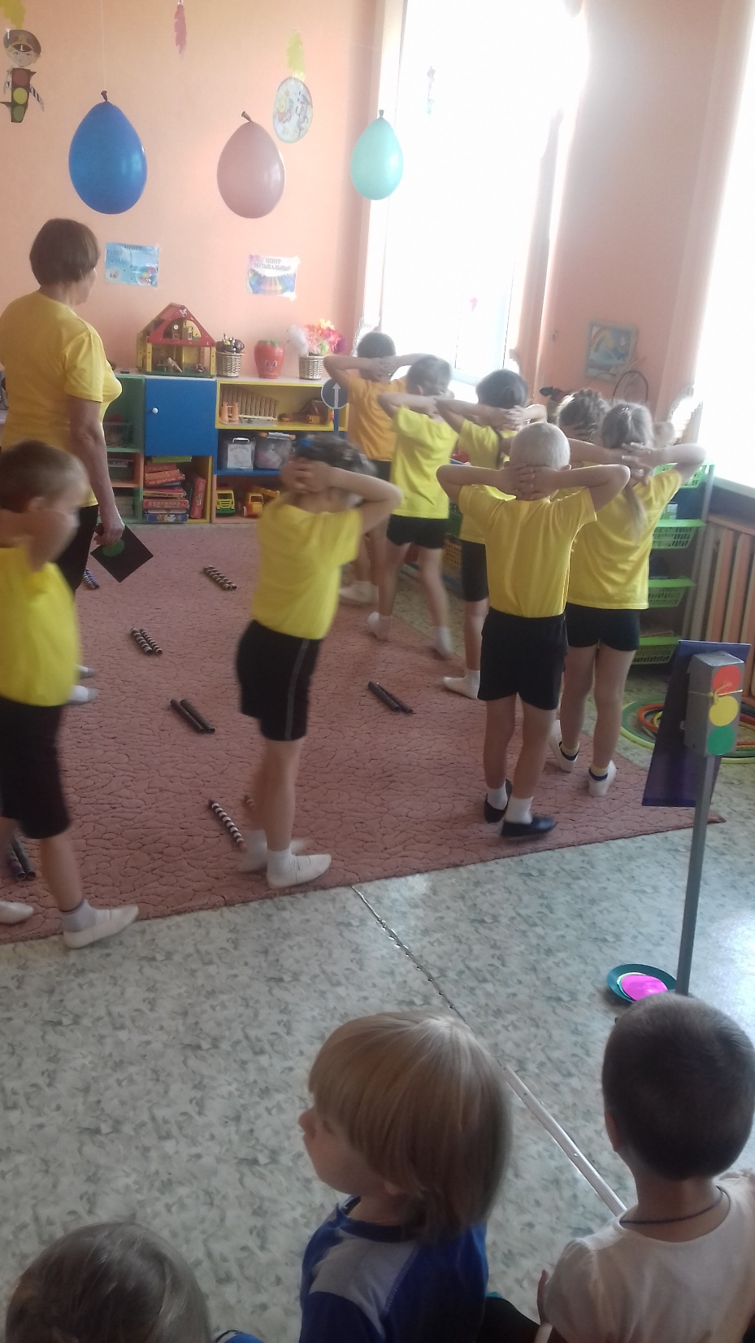
Ходьба
на пятках

Slide 21
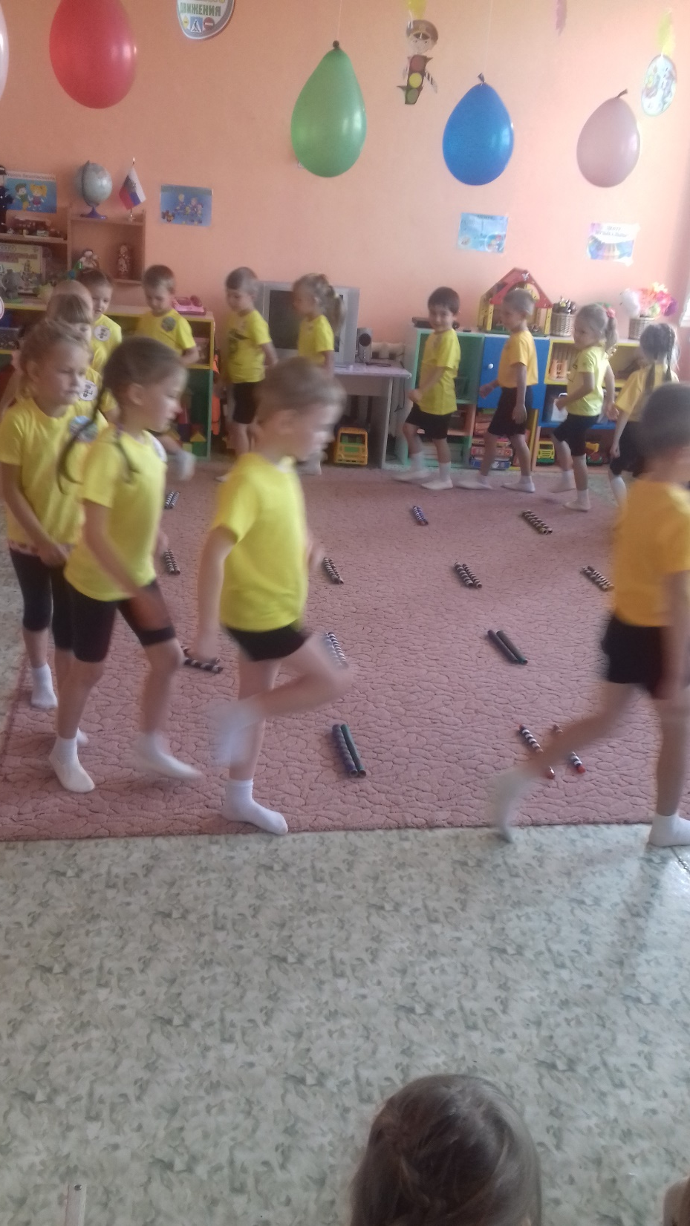
Обычная
ходьба

Slide 22
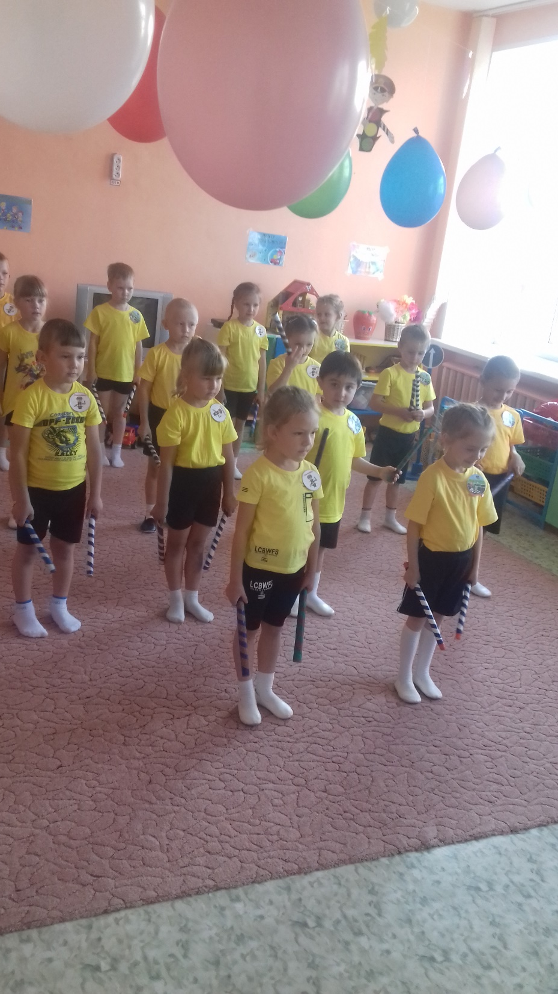
Перестроение в звенья

Slide 23
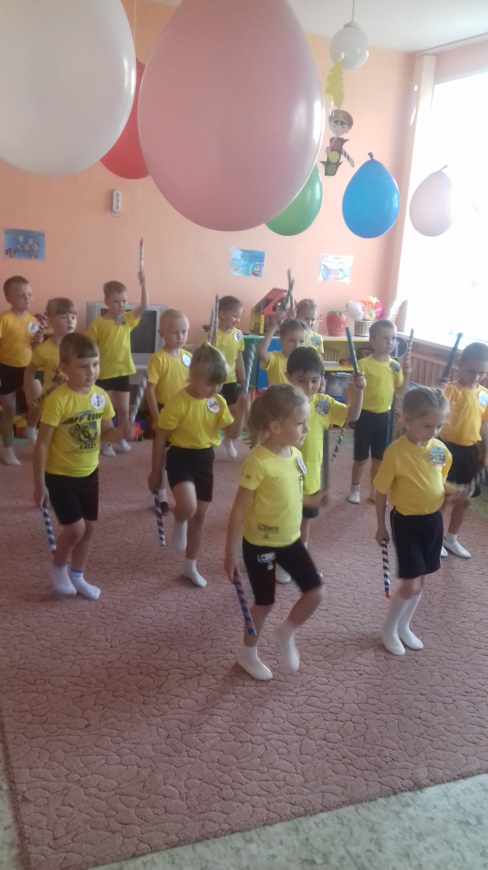
Флеш-моб

Slide 24
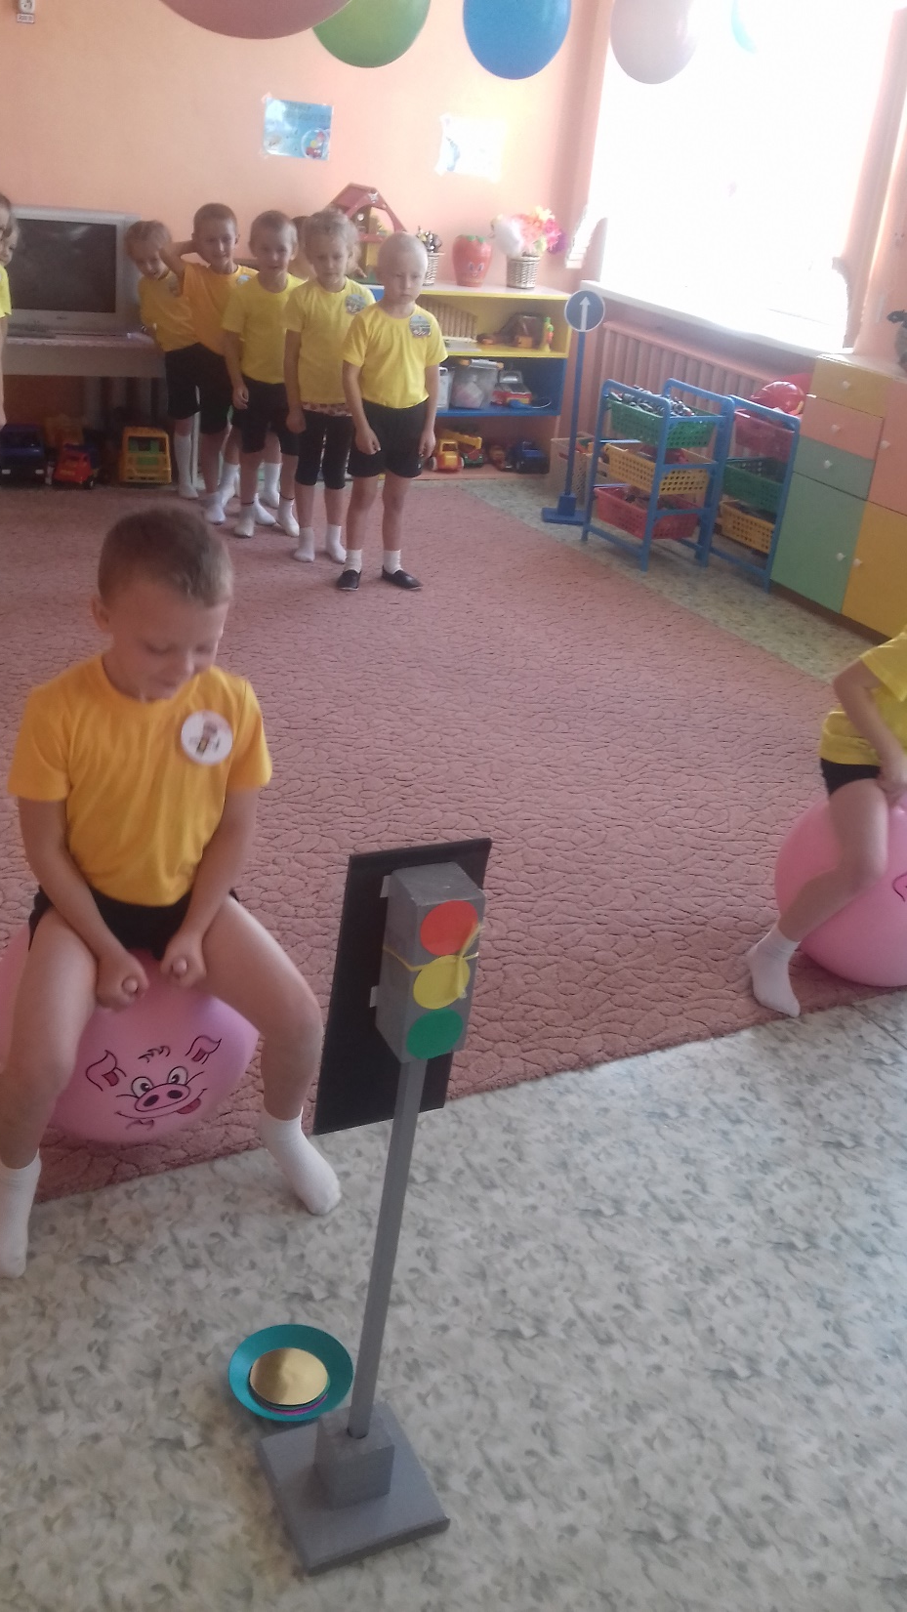
Эстафета
«Веселый светофор»

Slide 25
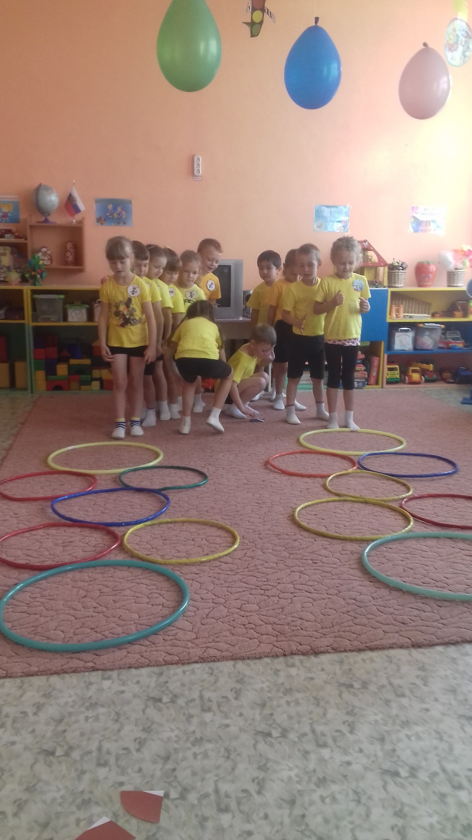
Эстафета
«Собери знак»

Slide 26
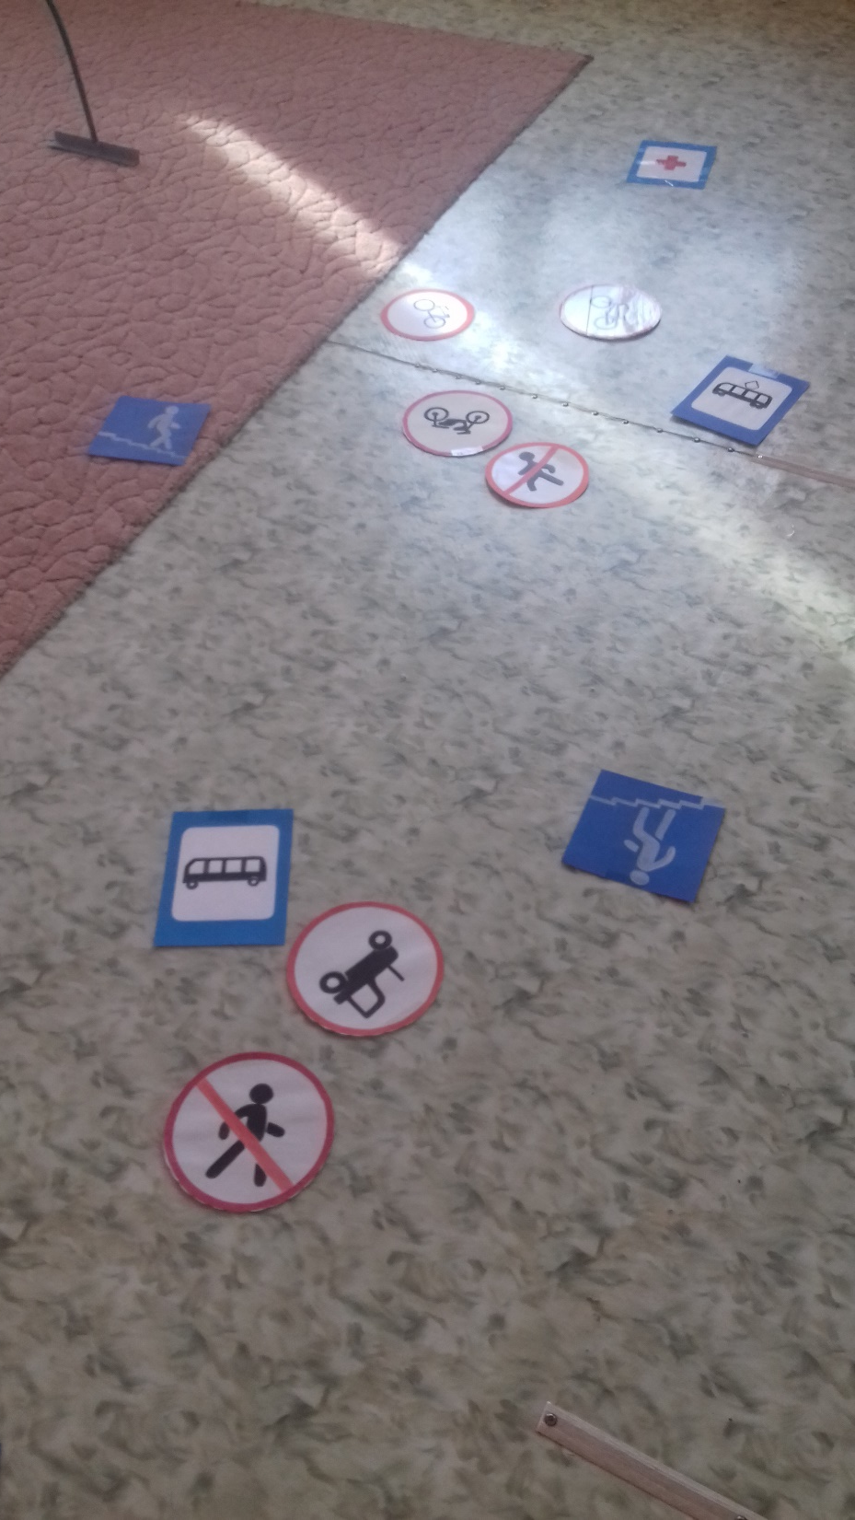
Эстафета
«Отбери знаки»

Slide 27
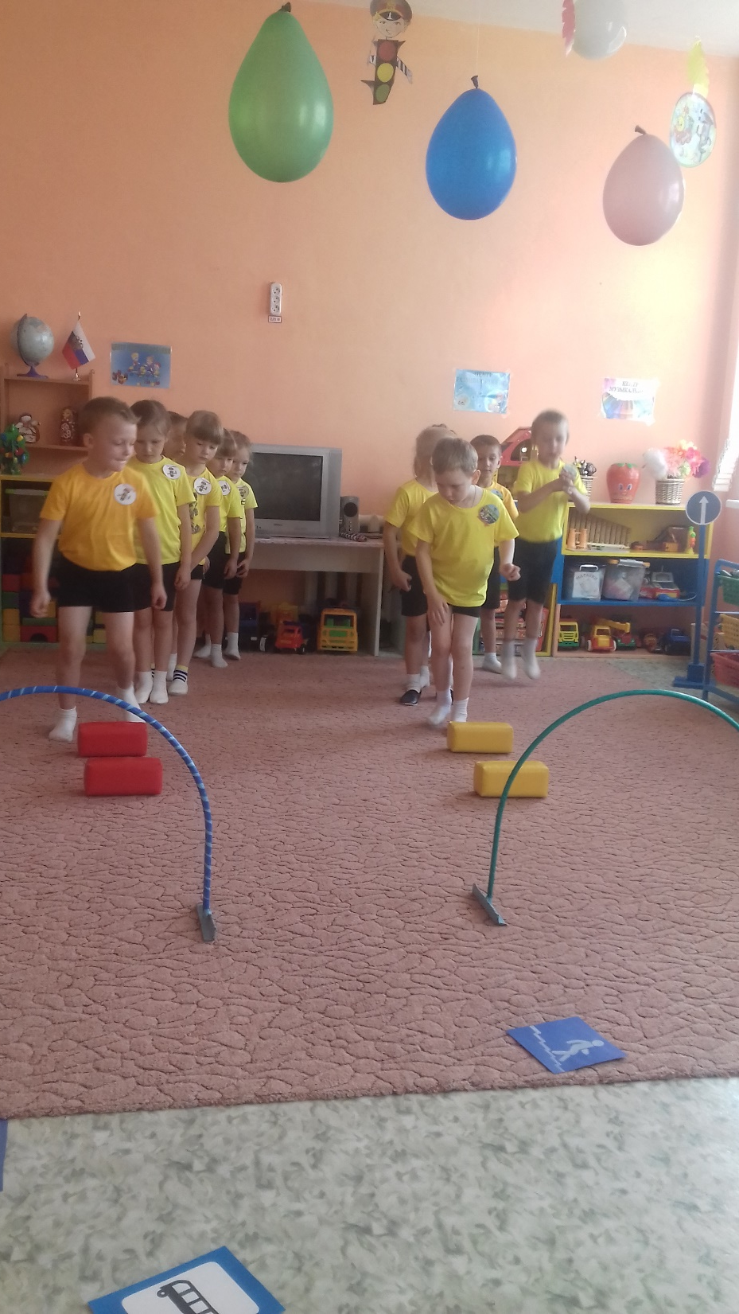
Эстафета
«Отбери знаки»

Slide 28
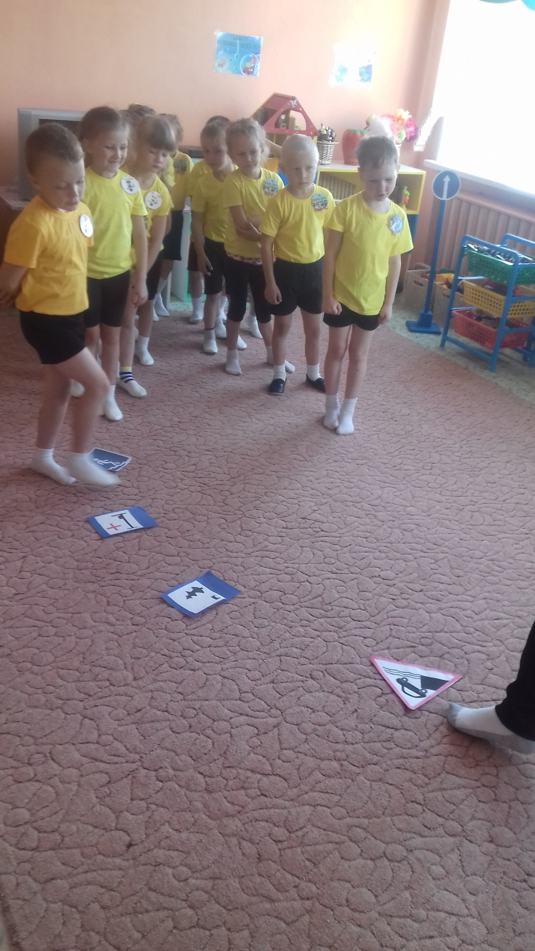
Игра
«Назови знак»

Slide 29
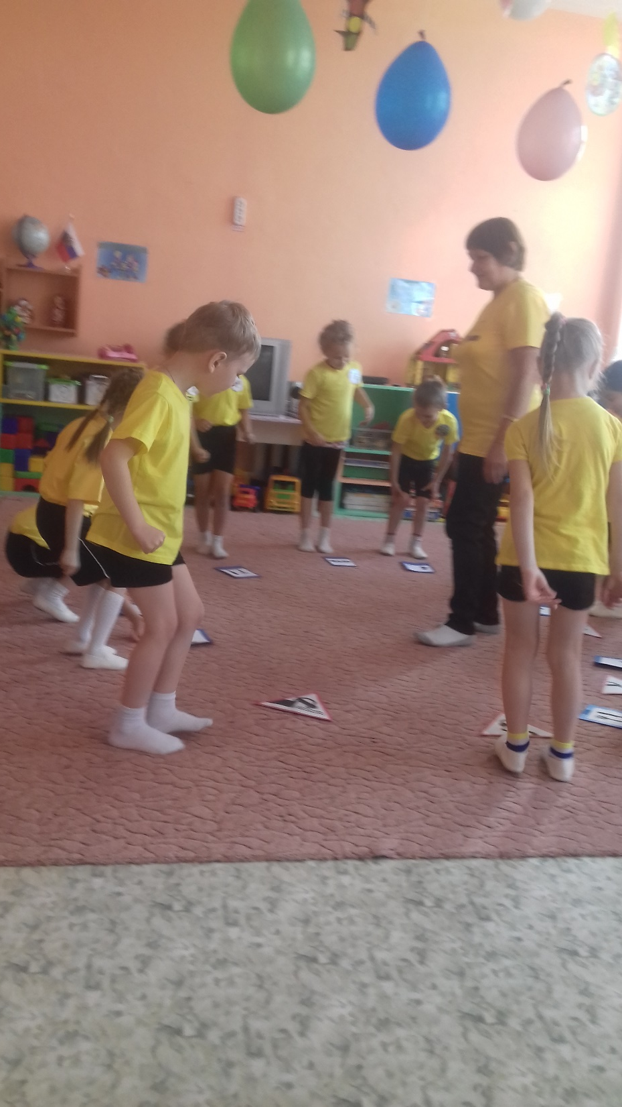
Игра
«Назови знак»

Slide 30
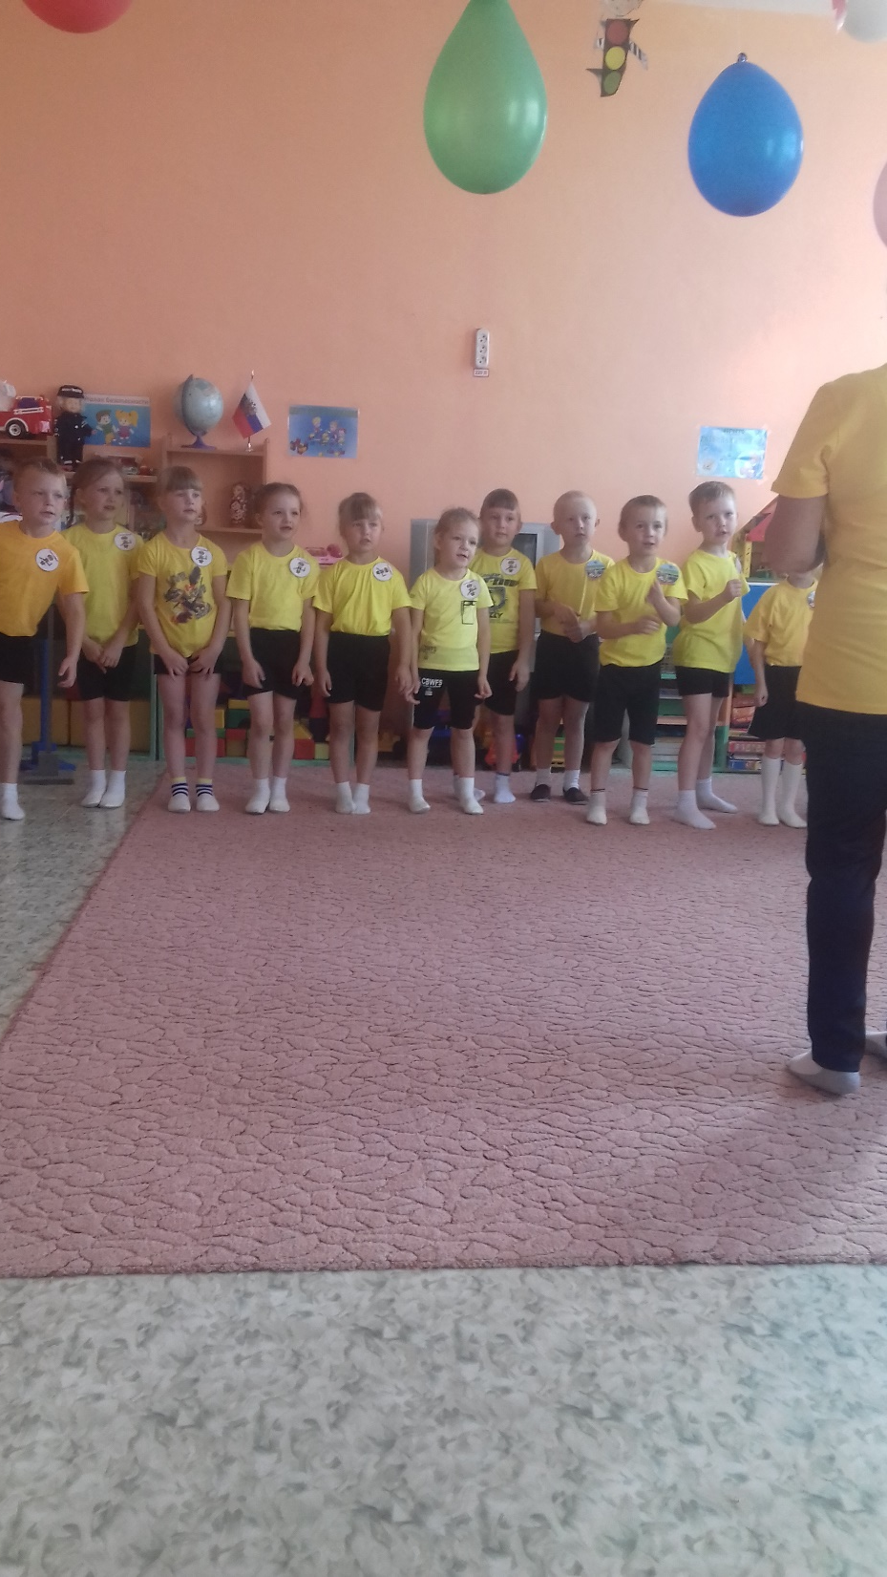
Вручение
сладких медалей

Slide 31
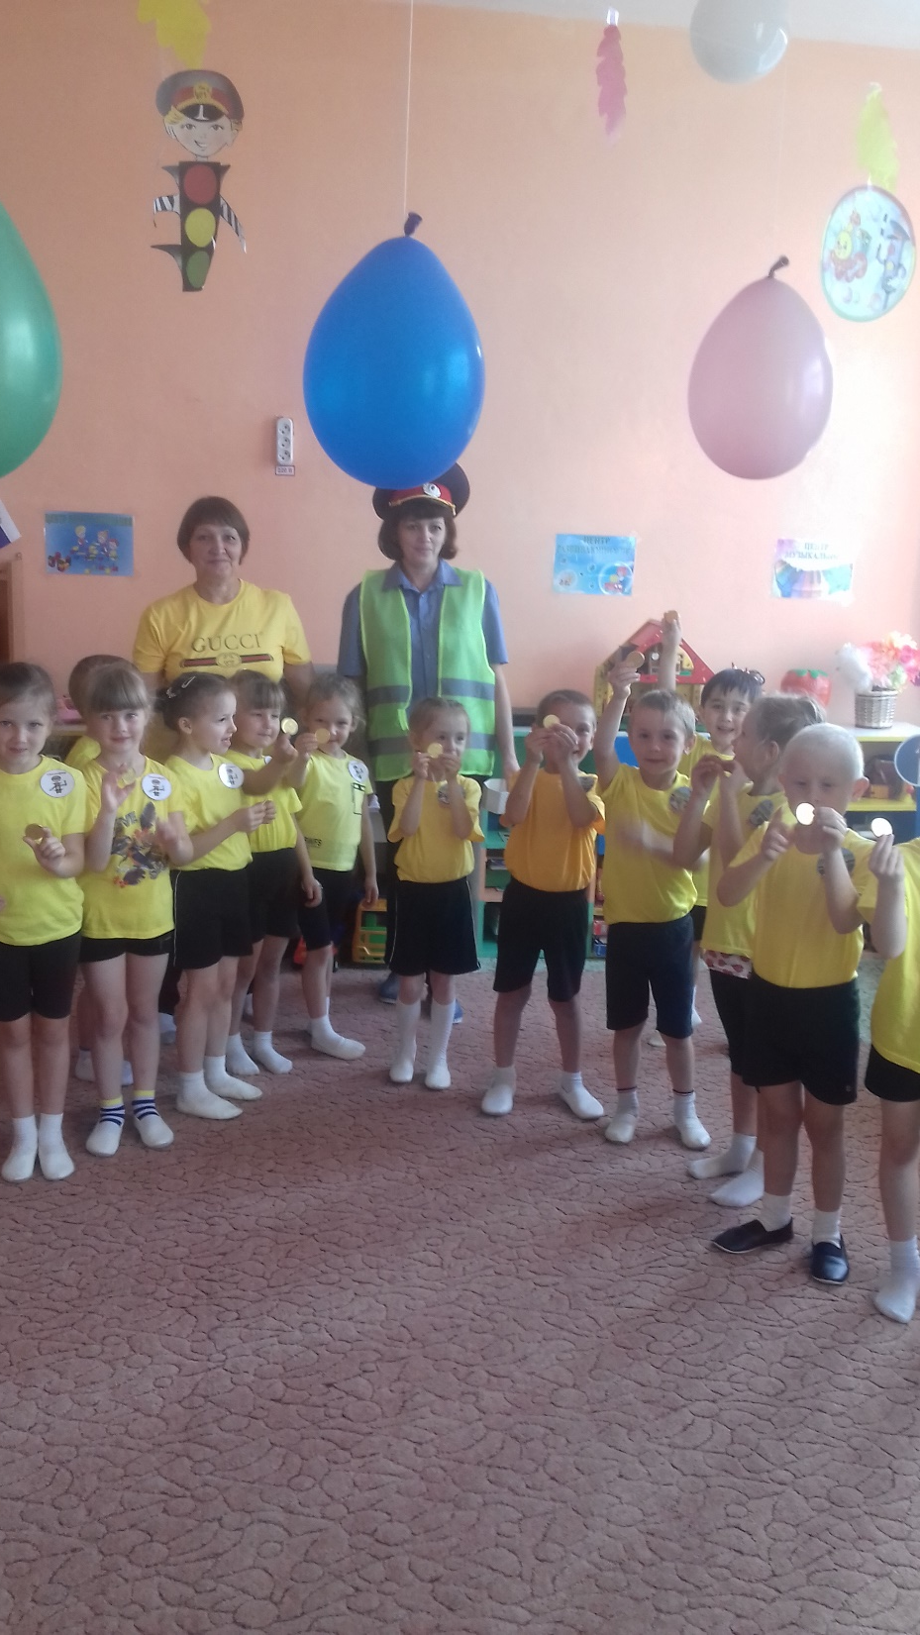
Фото на память

Slide 32
Спасибо за внимание!

